Slide 1
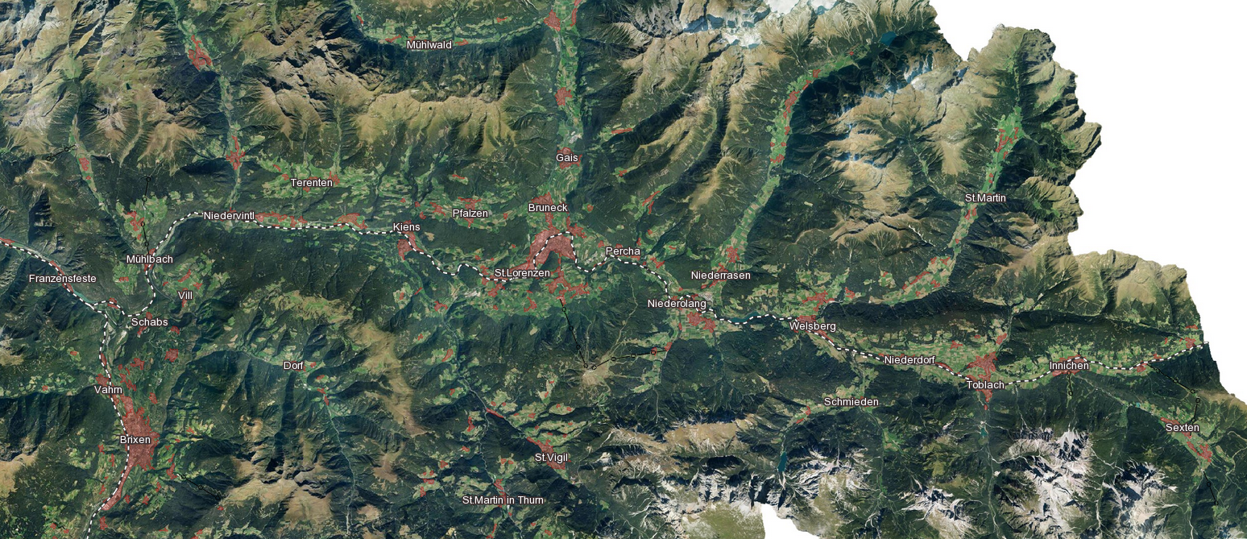

Einsätze entlang der Pustertaler Bahnlinie - November 2019
Interventi lungo la ferrovia della val Pusteria in novembre 2019
2
1
3
4
5

Slide 2
Einsätze entlang der Pustertaler Bahnlinie - November 2019
Interventi lungo la ferrovia della val Pusteria in novembre 2019
2
1
3
4
5

Slide 3
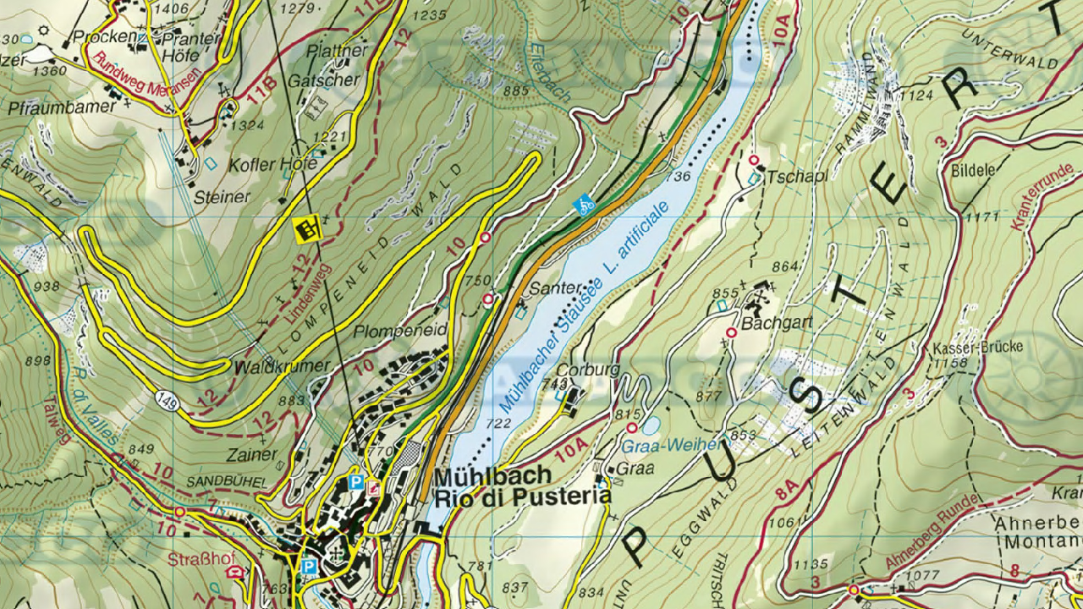

Mühlbach, km. 9+000
1

Slide 4
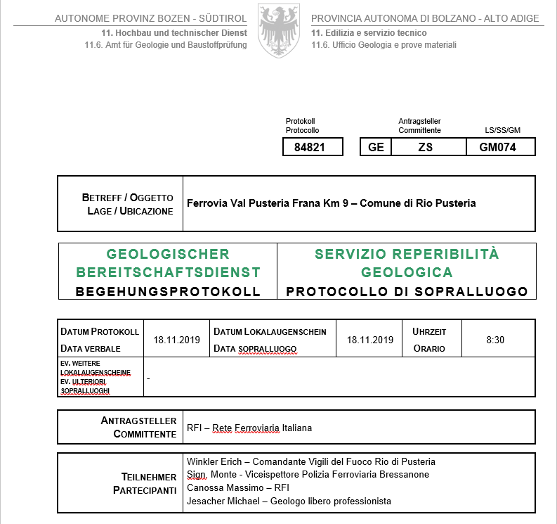

Slide 5
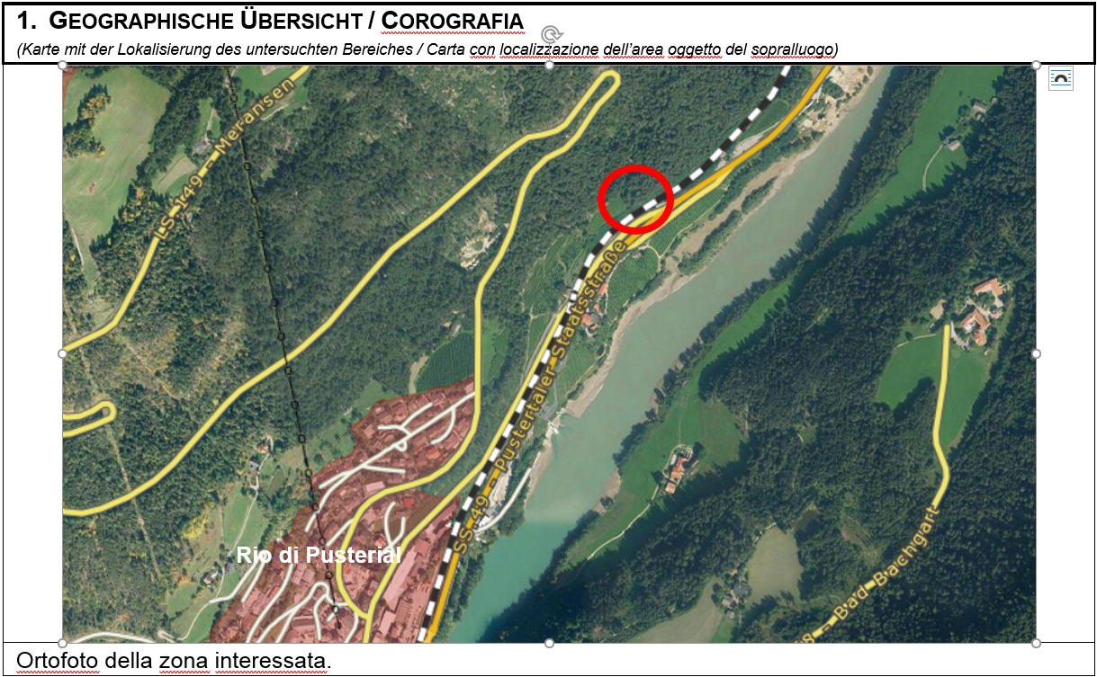

Slide 6
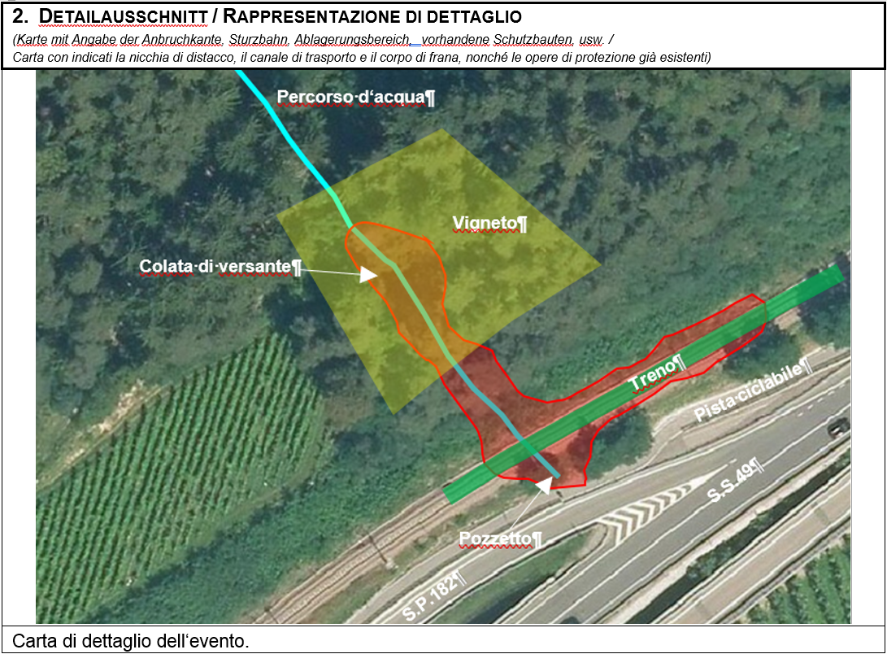

Slide 7
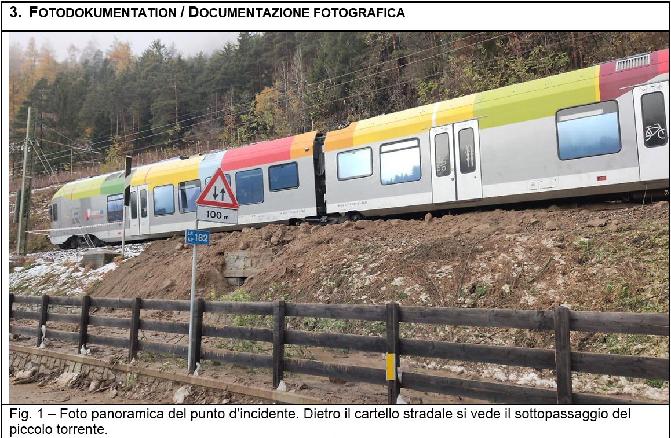

Slide 8
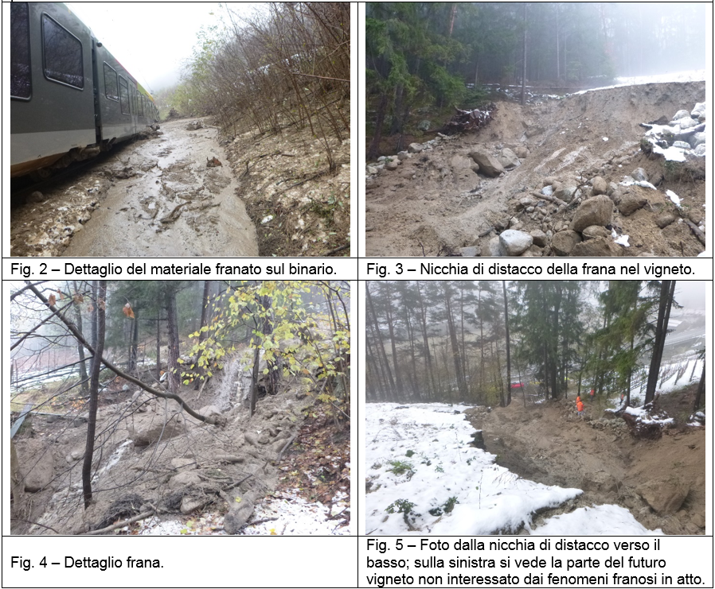

Slide 9
Einsätze entlang der Pustertaler Bahnlinie - November 2019
Interventi lungo la ferrovia della val Pusteria in novembre 2019
2
1
3
4
5

Slide 10
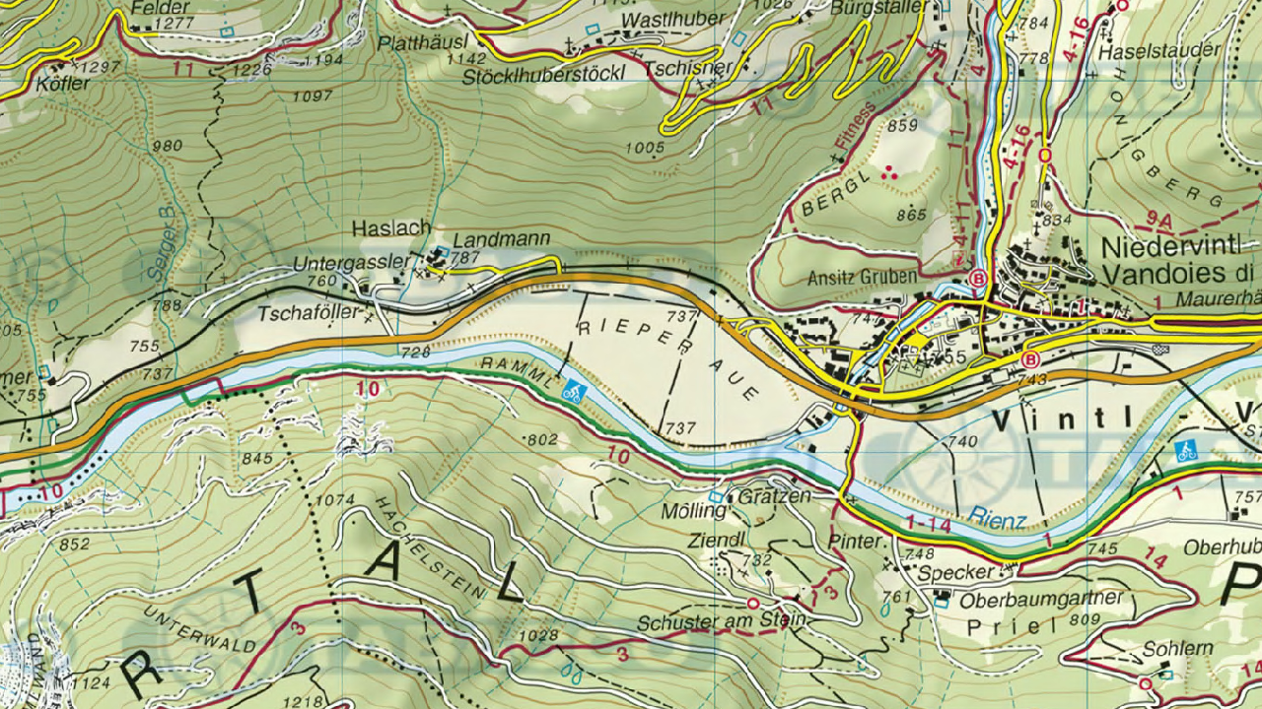
Niedervintl, Örtlichkeit Haslach
2

Slide 11
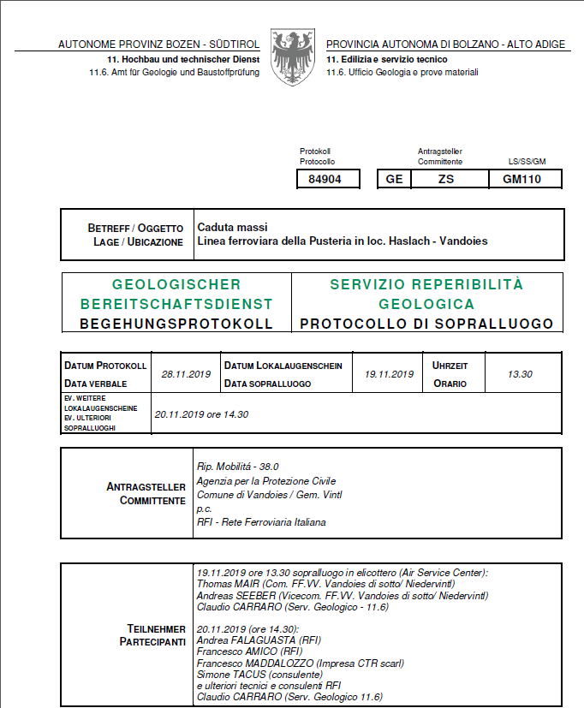

Slide 12
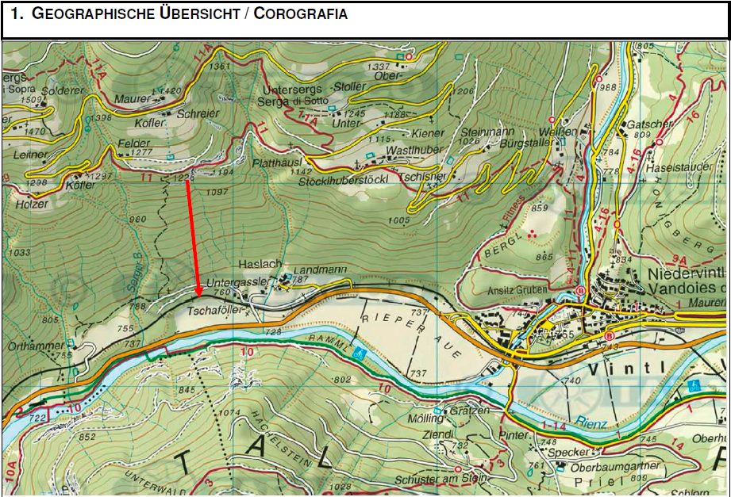

Slide 13
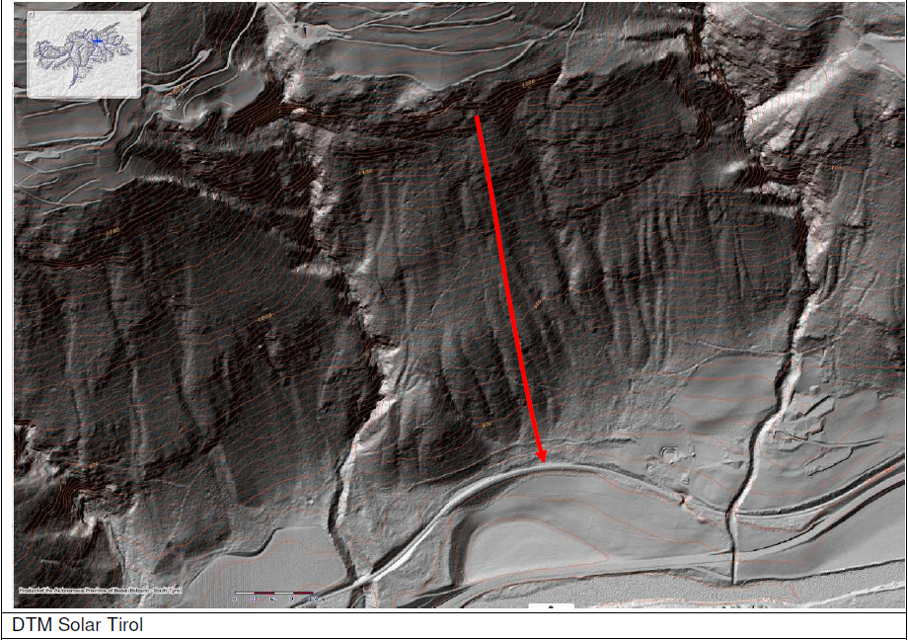

Slide 14
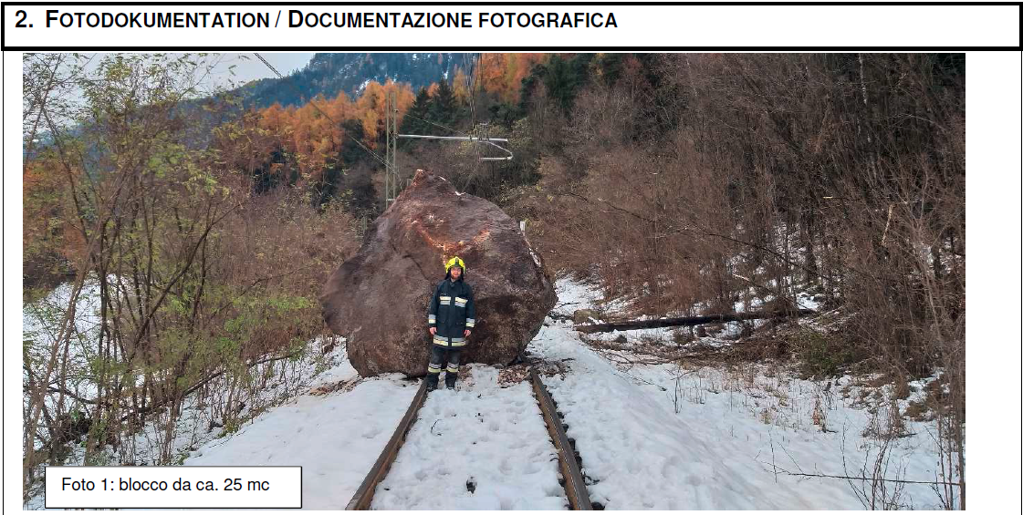

Slide 15
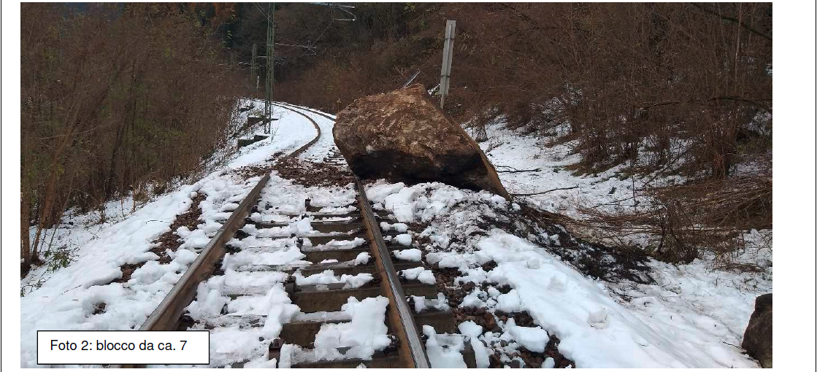

Slide 16
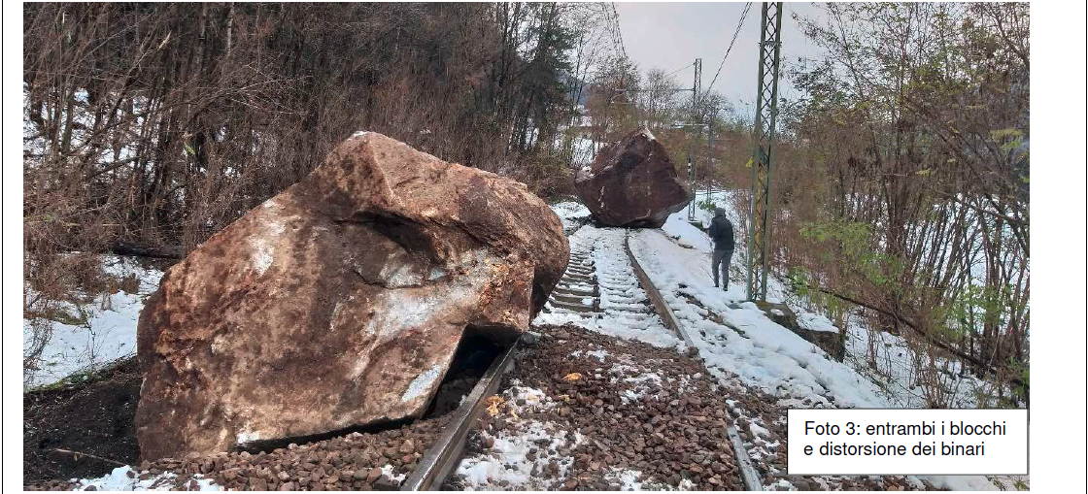

Slide 17
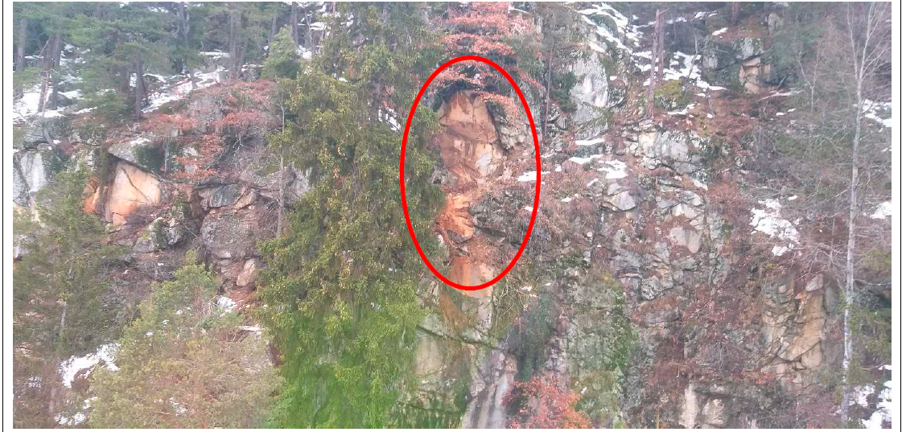

Slide 18
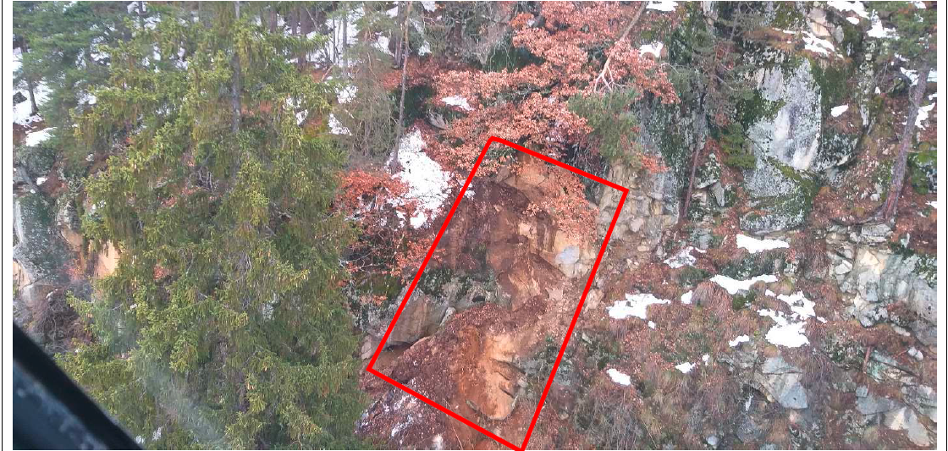

Slide 19
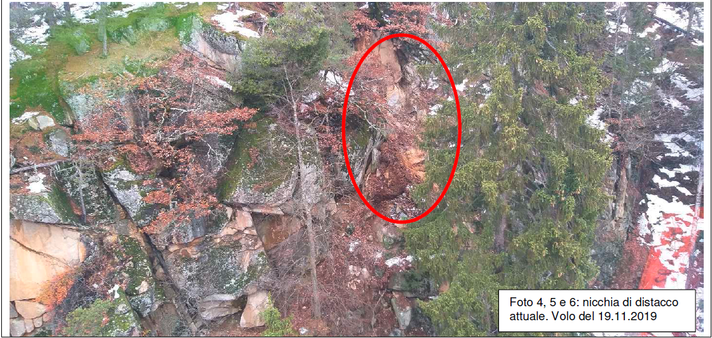

Slide 20
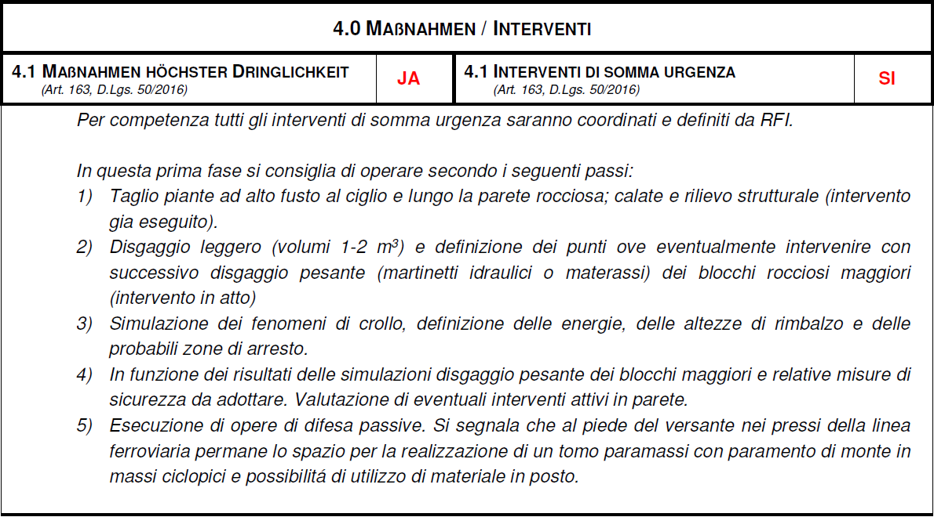

Slide 21
Einsätze entlang der Pustertaler Bahnlinie - November 2019
Interventi lungo la ferrovia della val Pusteria in novembre 2019
2
1
3
4
5

Slide 22
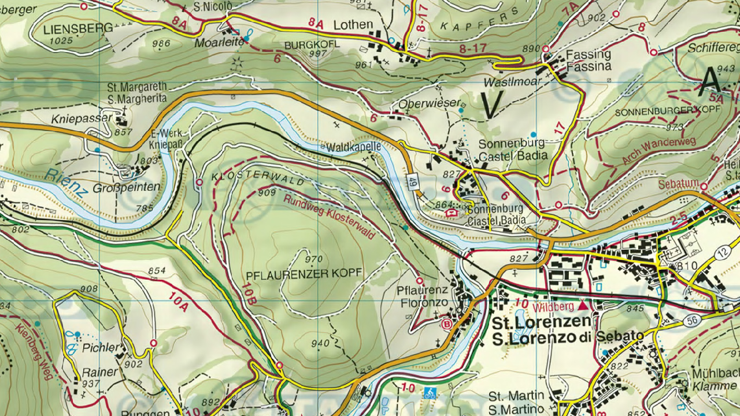
St. Lorenzen, Klosterwald
3

Slide 23
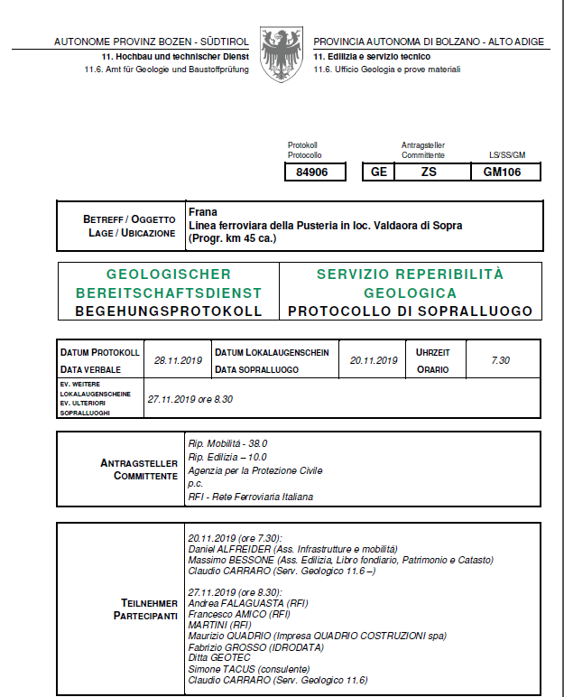

Slide 24
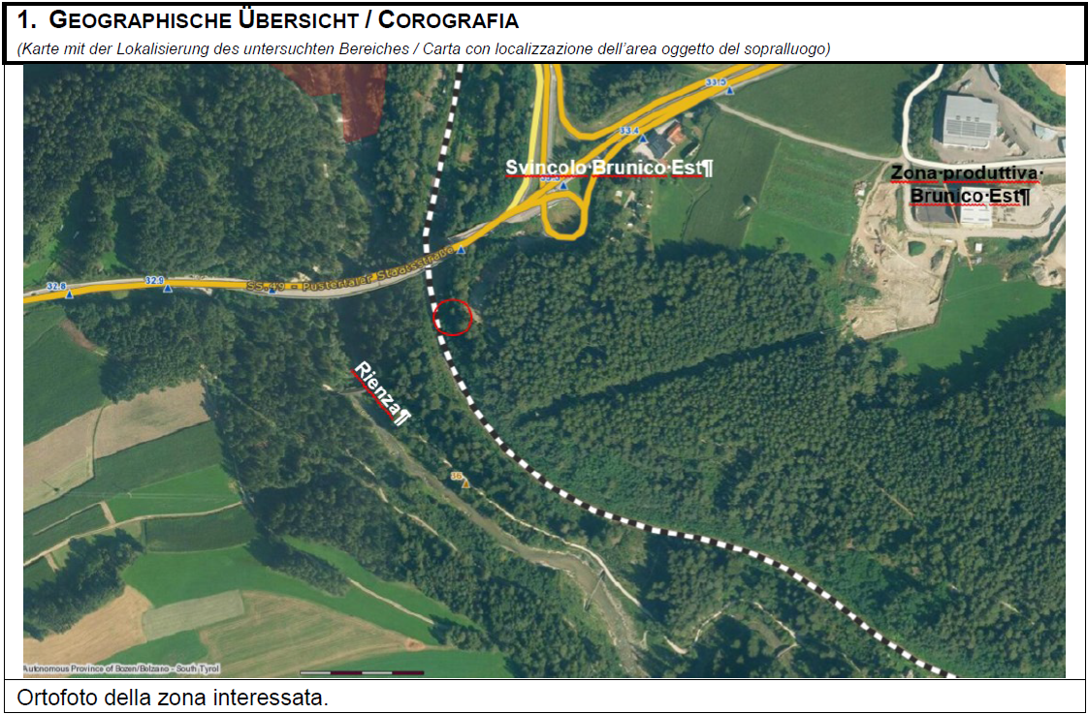
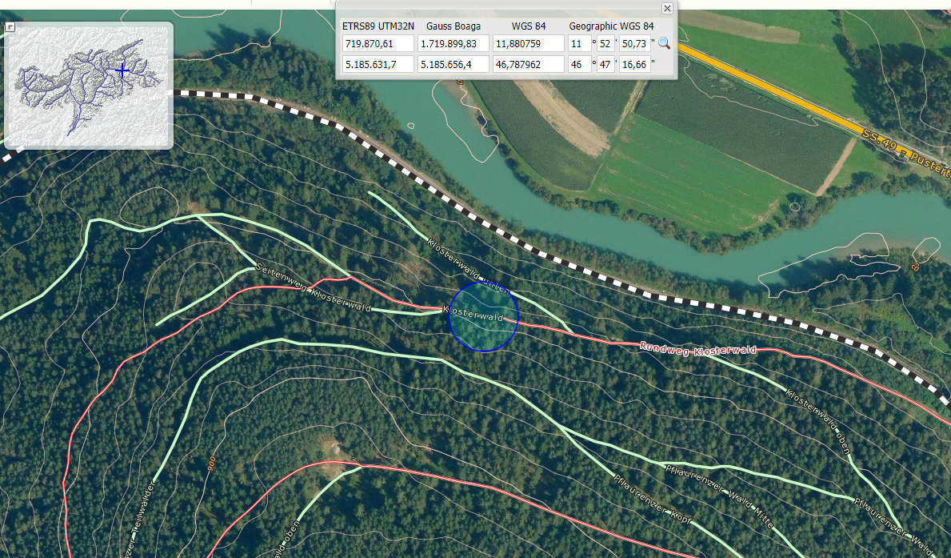

Slide 25
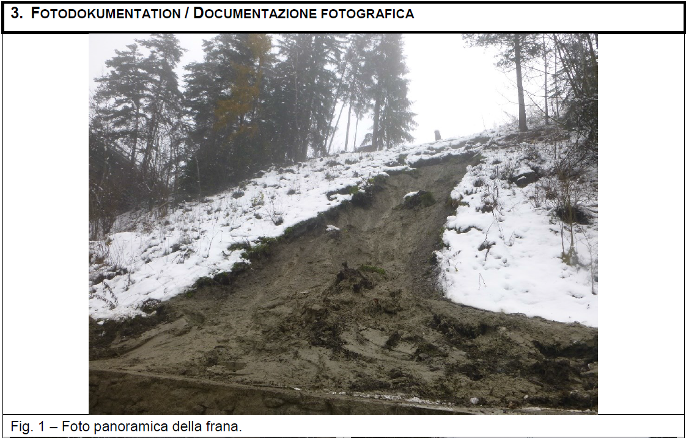
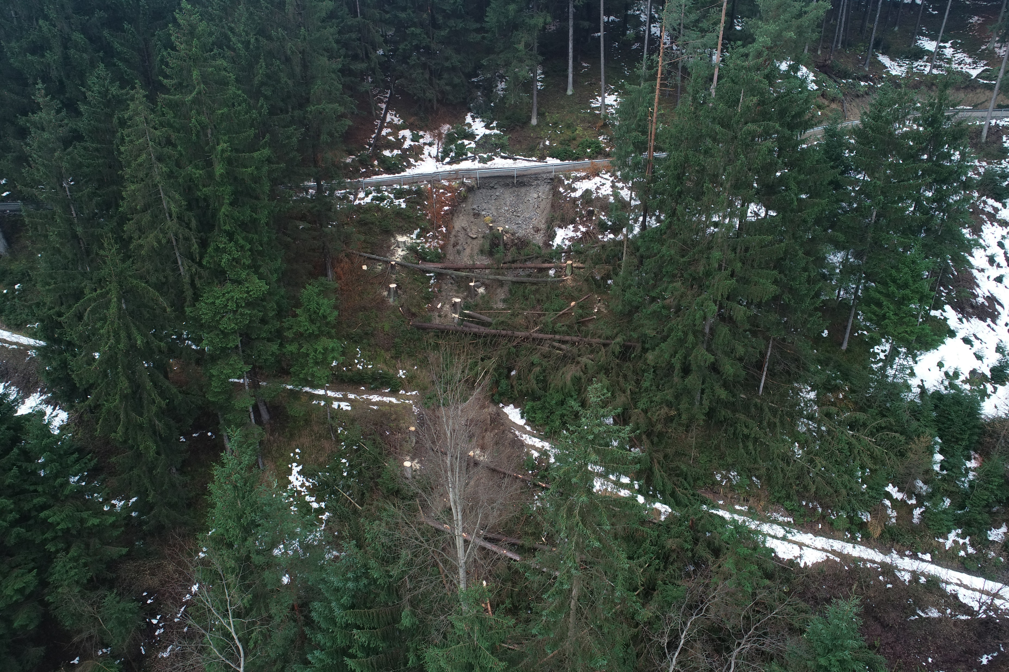

Slide 26
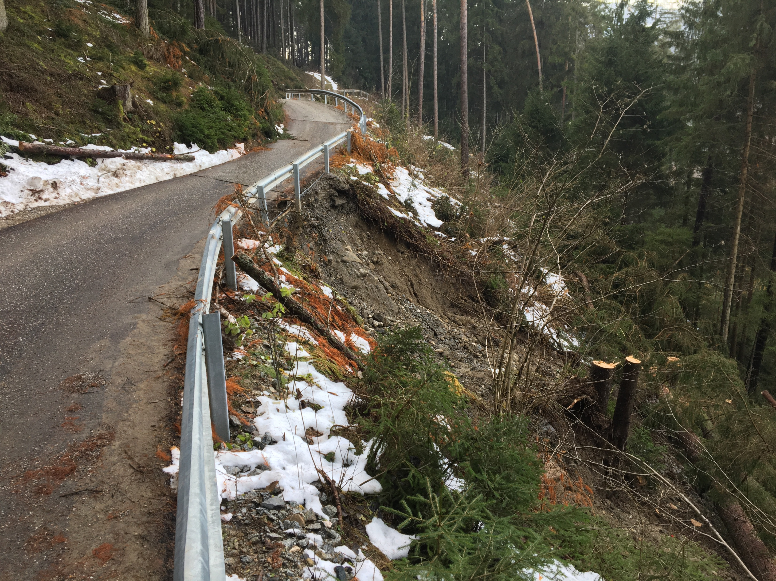

Slide 27
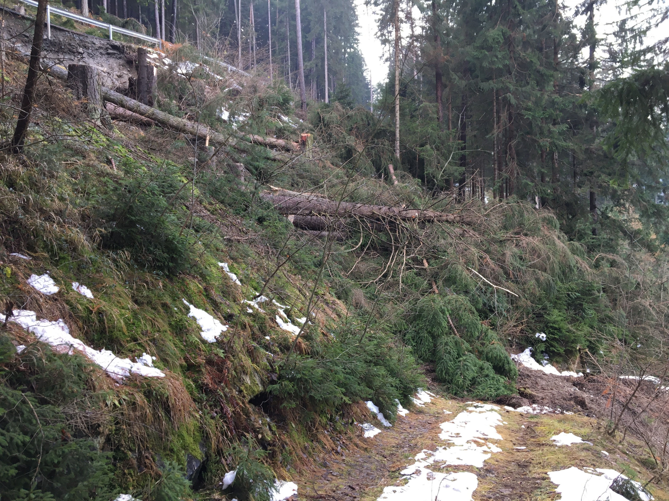

Slide 28
Einsätze entlang der Pustertaler Bahnlinie - November 2019
Interventi lungo la ferrovia della val Pusteria in novembre 2019
2
1
3
4
5

Slide 29
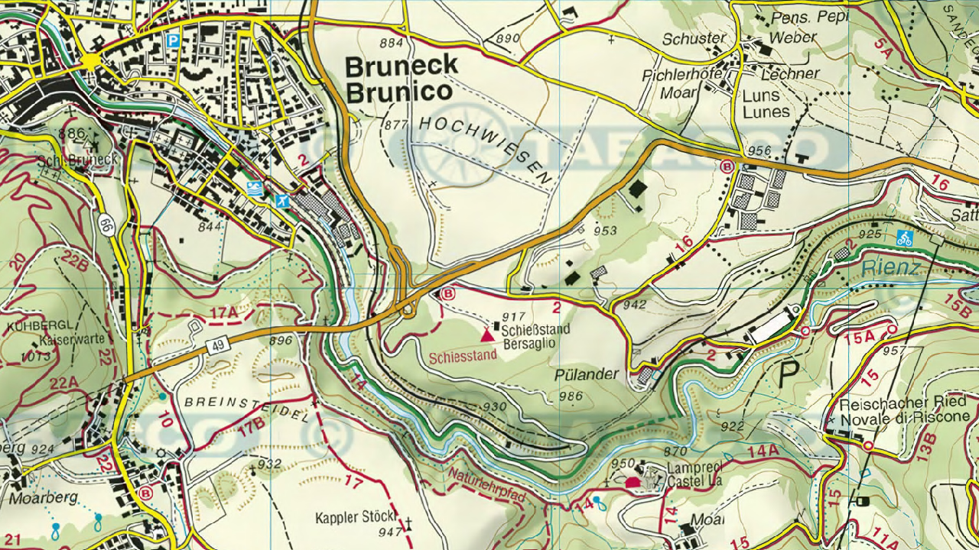
Bruneck Ostausfahrt, km. 36+000
4

Slide 31
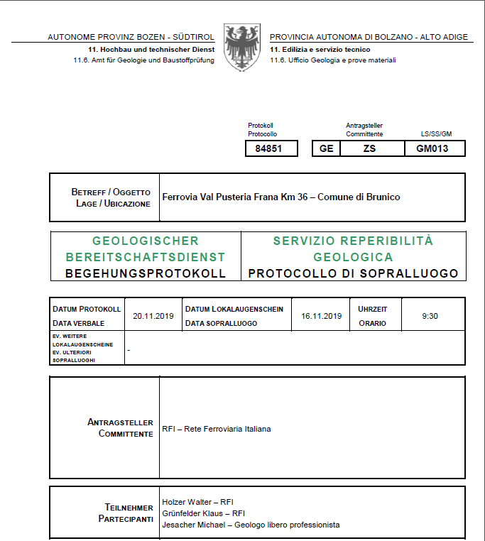

Slide 32
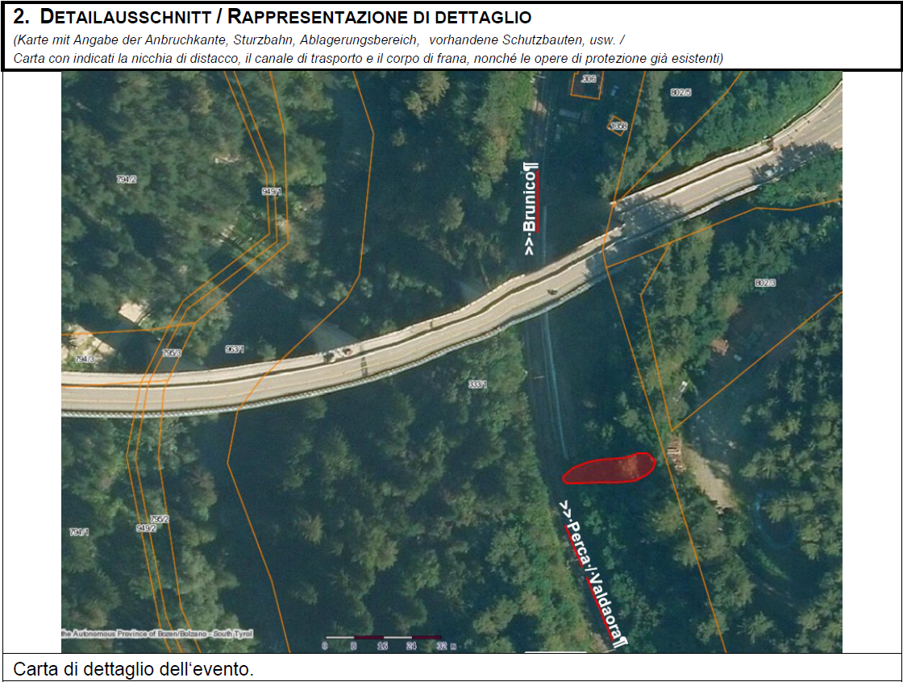

Slide 34
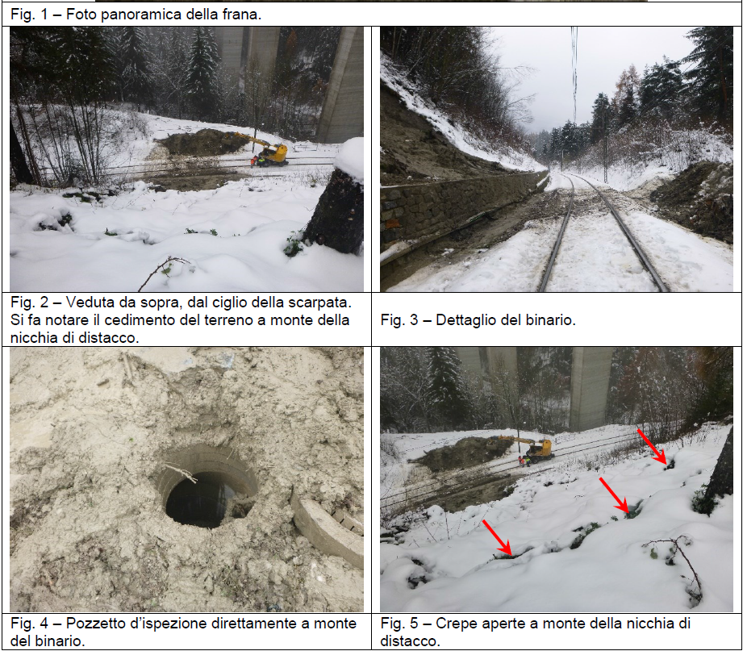

Slide 35
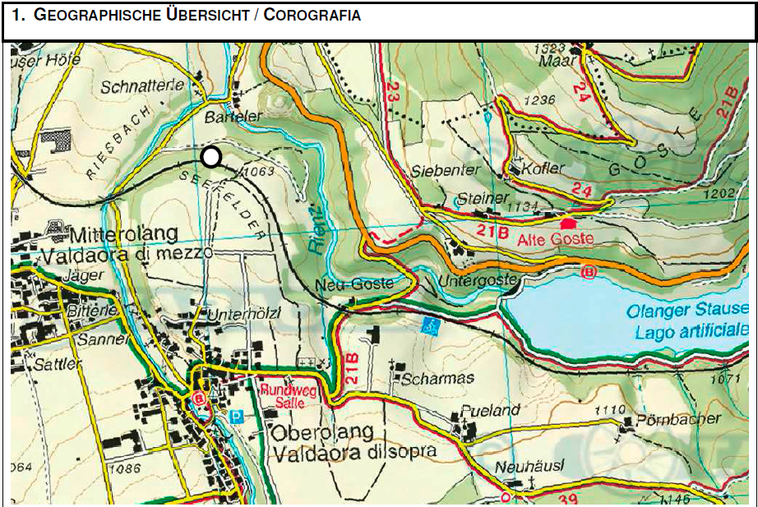

Slide 36
Einsätze entlang der Pustertaler Bahnlinie - November 2019
Interventi lungo la ferrovia della val Pusteria in novembre 2019
2
1
3
4
5

Slide 37
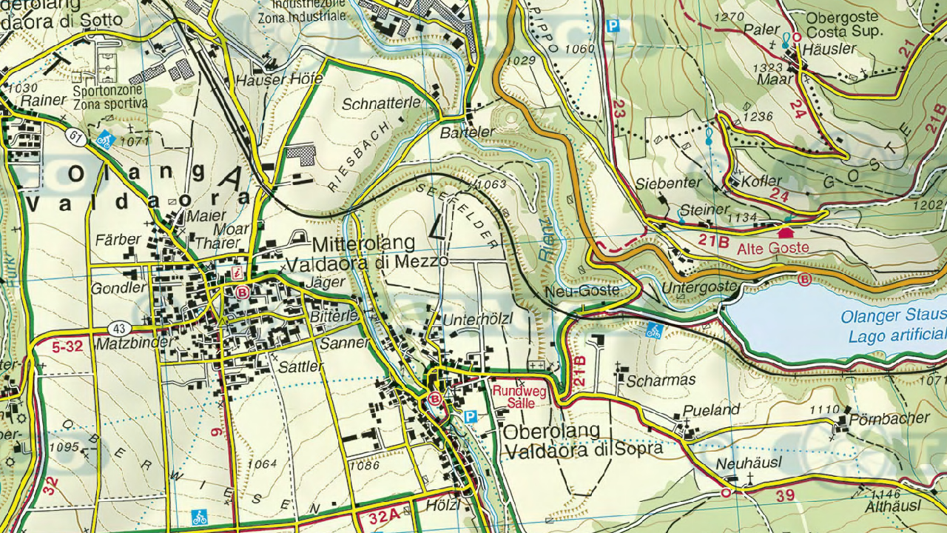
Oberolang, km. 45+000
5

Slide 38
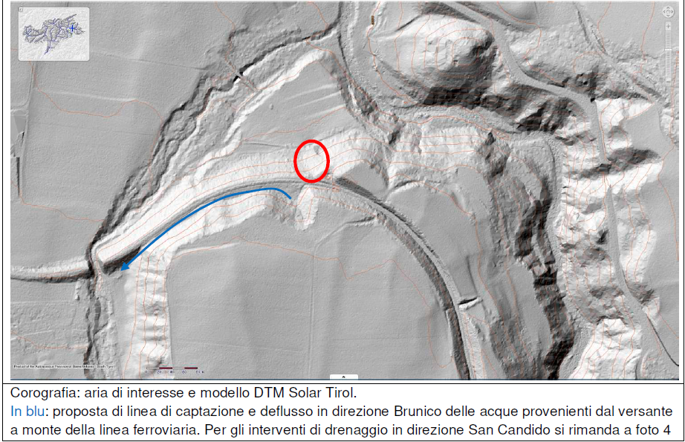

Slide 39
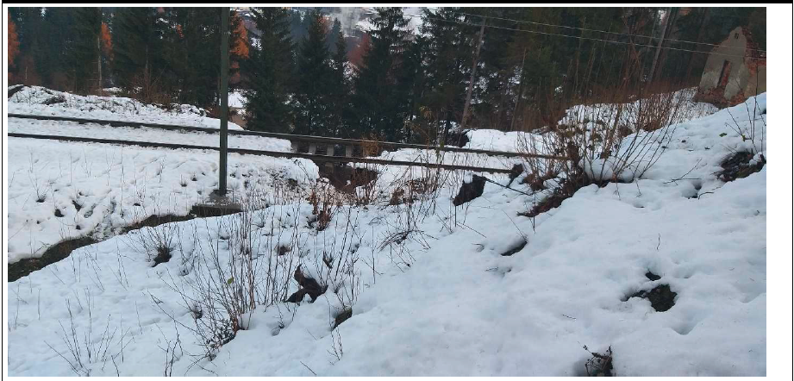

Slide 40
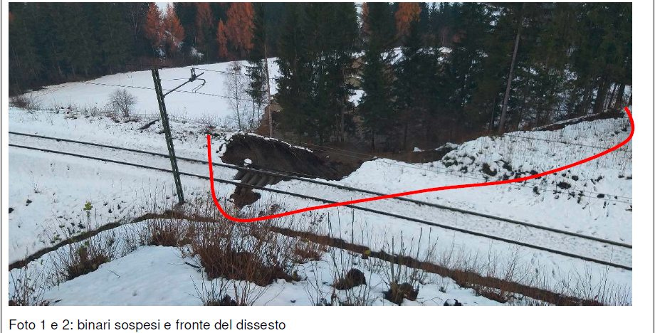

Slide 41
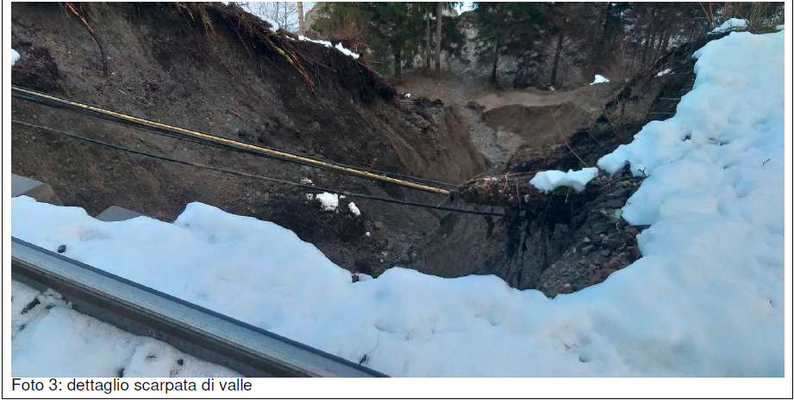

Slide 42
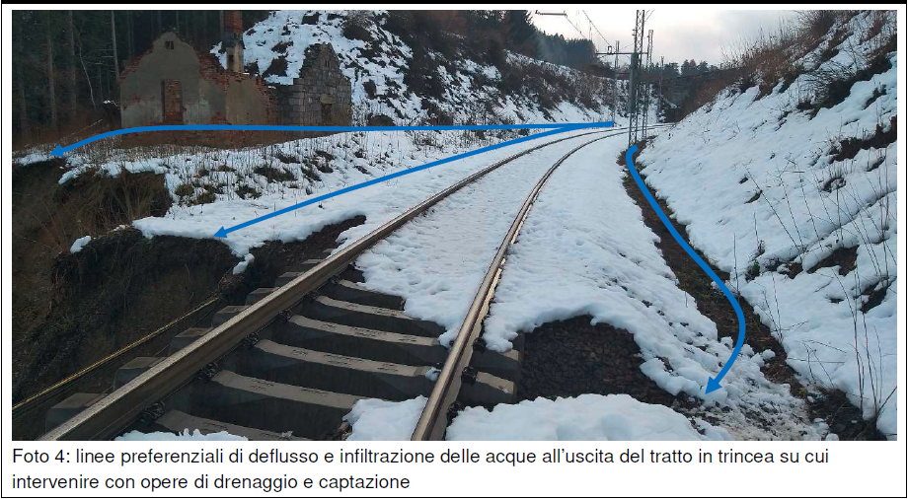

Slide 43
